Slide 1
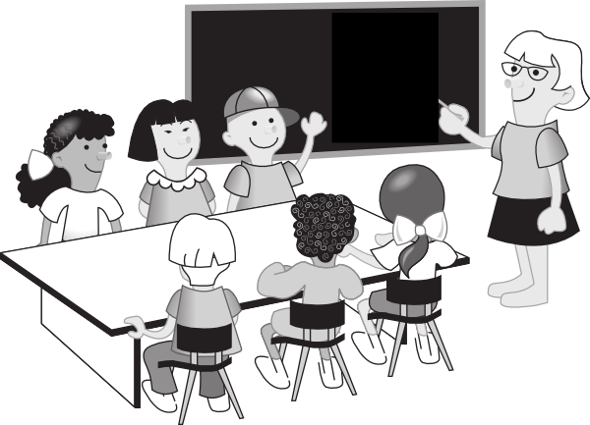

les instructions
Bonjour la classe, sortez vos affaires
Bonjour la classe, sortez vos affaires
Regardez, écoutez
Regardez, écoutez
Bonjour la classe, sortez vos affaires
Alors, la classe, levez la main
Alors, la classe, levez la main
Écoutez, répondez
Écoutez, répondez
Alors, la classe, levez la main
Silence! la classe, rangez vos affaires
Silence! la classe, rangez vos affaires
Regardez, écoutez
Regardez, écoutez
Silence! la classe, silence, et au revoir!
Notes:
Re-cap of this song
Bonjour la classe, sortez vos affaires
Bonjour la classe, sortez vos affaires
Regardez, Écoutez
Regardez, Écoutez
Bonjour la classe, sortez vos affaires
Alors, la classe levez la main
Alors, la classe levez la main
Écoutez, répondez
Écoutez, répondez
Alors, la classe levez la main
Silence! la classe, rangez vos affaires
Silence! la classe, rangez vos affaires
Regardez, Écoutez
Regardez, Écoutez
Silence! la classe, silence, et au revoir!

Slide 2

Les nombres
un
deux
trois
quatre
cinq
six
sept
huit
neuf
dix
onze
douze
treize
quatroze
quinze
seize
dix-sept
dix- huit
dix-neuf
vingt
Notes:
Revision of numbers.

Slide 3


 | un cercle |  | un point
 | un triangle |  | une ligne
 | un carré |  | une étoile
 | un rectangle |  | une spirale
 | un ovale |  | un oeil

Slide 4
 | un cercle |  | un point
 | un triangle |  | Une ligne
 | un carré |  | Une étoile
 | un rectangle |  | une spirale
 | Une ovale |  | un oeil

Slide 5
et
et
x2
Des crayons pour créer un petit monde coloré
et
et
Notes:
Quick recap of the song: Heads shoulders knees and toes

Slide 6
et
et
x2
Des crayons pour créer un petit monde coloré
et
et
x2

Slide 7
grand
petit
Notes:
Practise these also using gestures.

Slide 8

ondulé
droit
courbé
fine
épais

Slide 9
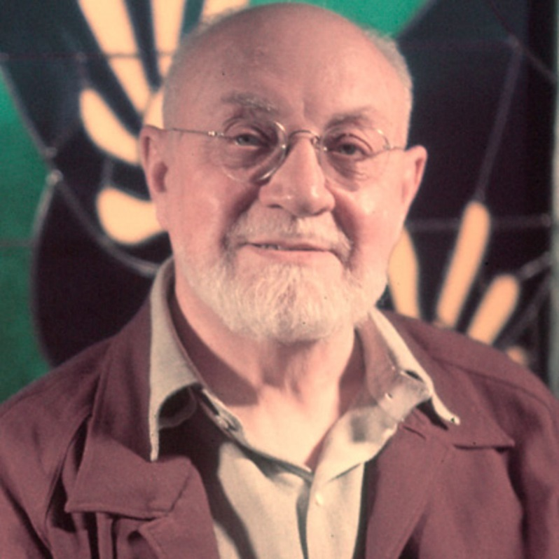
Henri Matisse was a French artist, known for his use of colour. After losing the ability to paint late in life, he explored and mastered the art of paper cut outs.
(1869-1954)

Slide 10
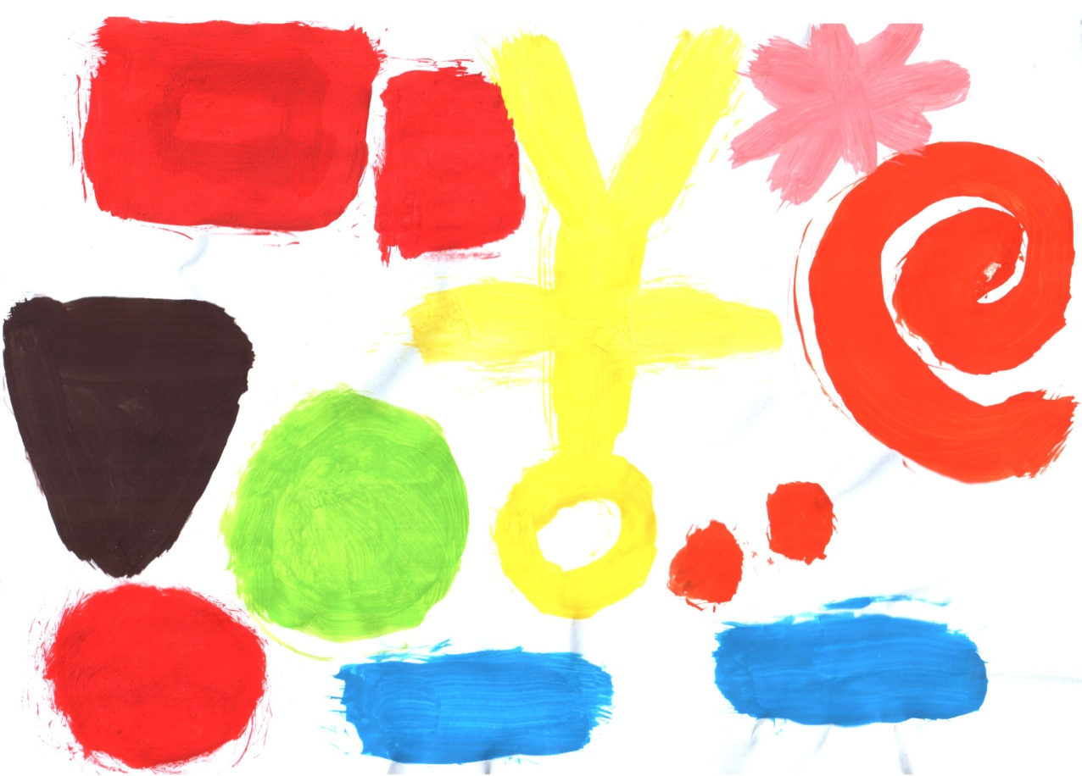
Il y a deux petits points oranges.
Il y a un cercle rouge.
Il y a une étoile rose.
Il y a un triangle marron foncé
Il y a deux rectangles bleus.
Aussi il y a deux rectangles oranges.
Il y a un cercle vert.
Il y a une spirale orange.
Il y a un homme jaune.
Notes:
This is a piece of Y7 Matisse work from last year with some sentences describing it. Present these sentences, reading each one aloud to the class as it appears and ask for volunteers to point out each shape that is being described.

Slide 11
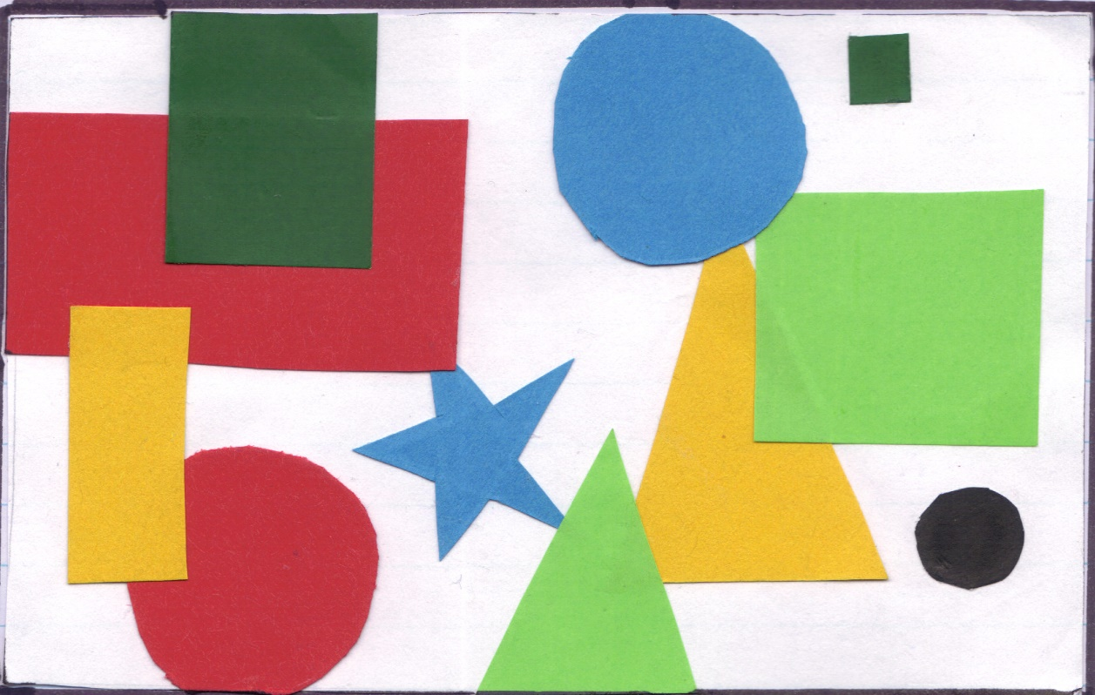
Comment décrire ce dessin ?

Slide 12
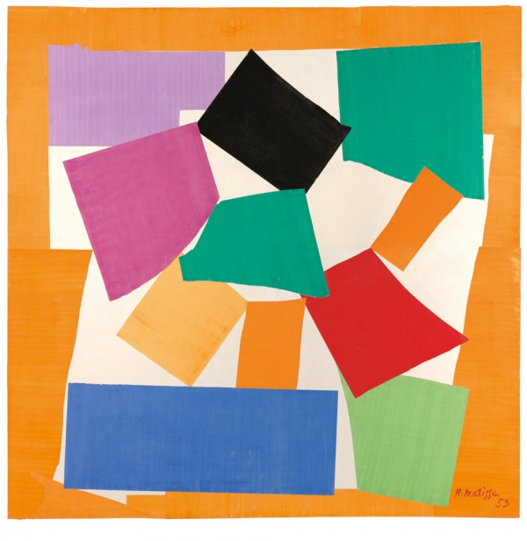
Heni Matisse
The snail/ L’escargot 1953
Notes:
Pupils choose one of these Matisse works to describe.

Slide 13
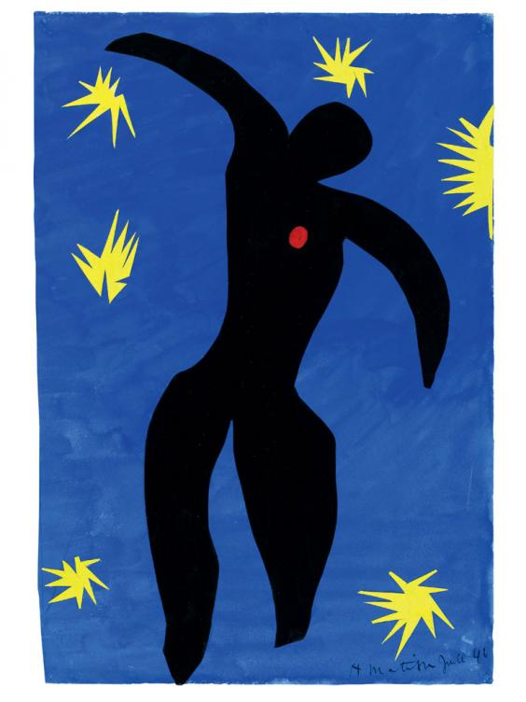
Henri Matisse
The fall of Icarus
1947

Slide 14
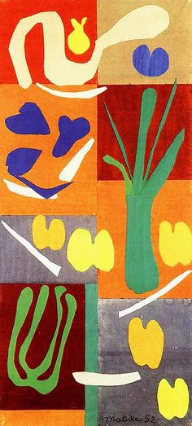
Hénri Matisse
Vegetables/ Les légumes
c.1951

Slide 15
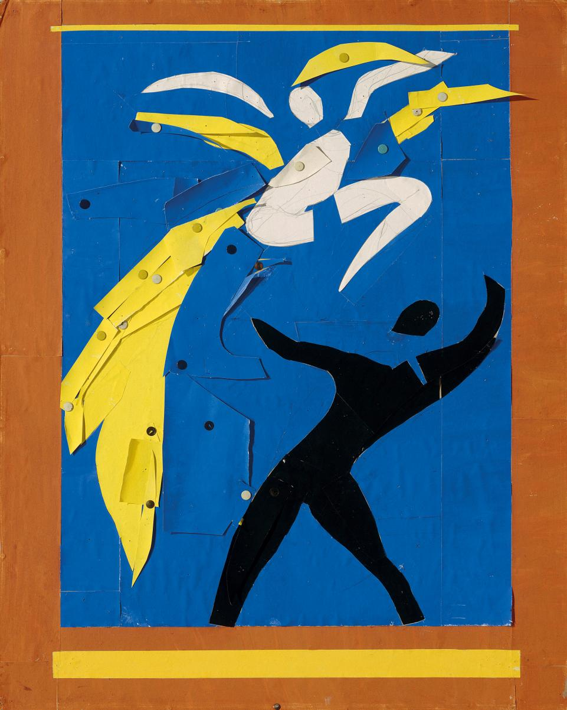
Deux danceurs
Two dancers
1937-38
Notes:
1969

Slide 16
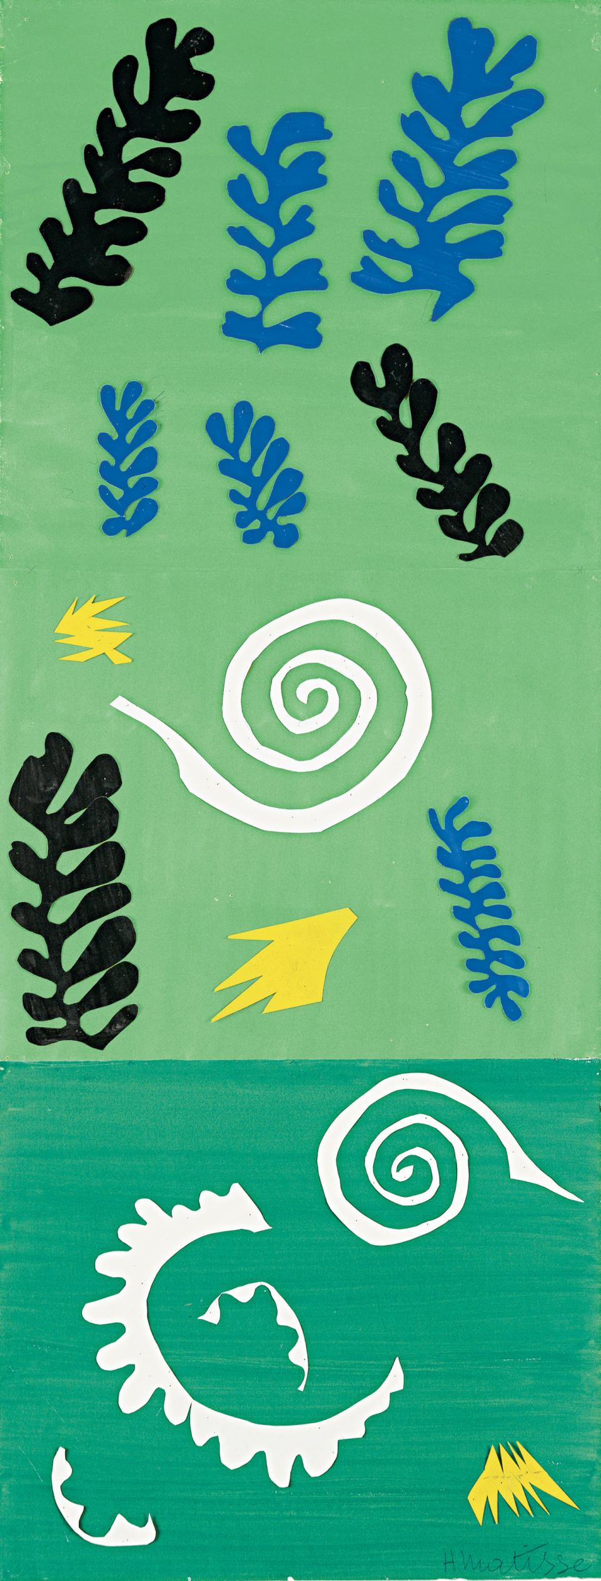
Composition Green Background (Composition fond vert), 1947.
Notes:
1975

Slide 17
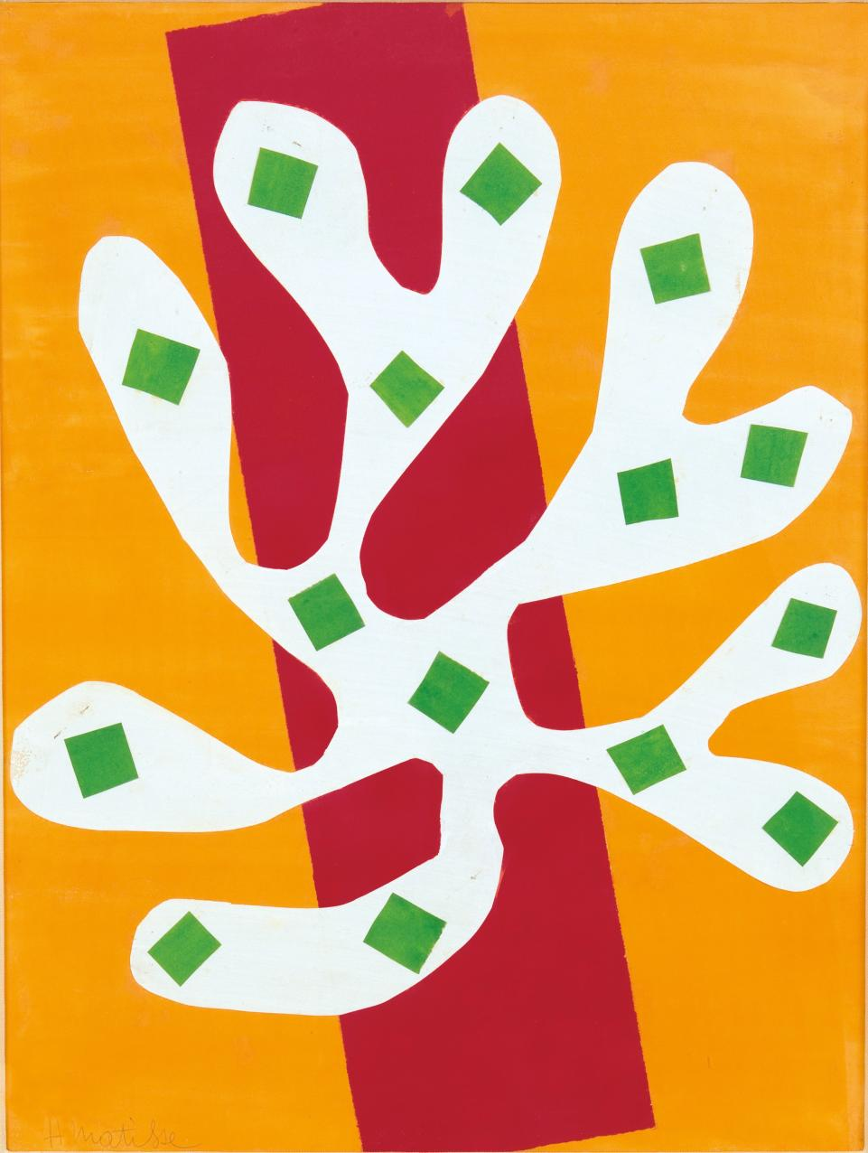
White Alga on Orange and Red Background (Algue blanche sur fond orange et rouge), 1947

Slide 18
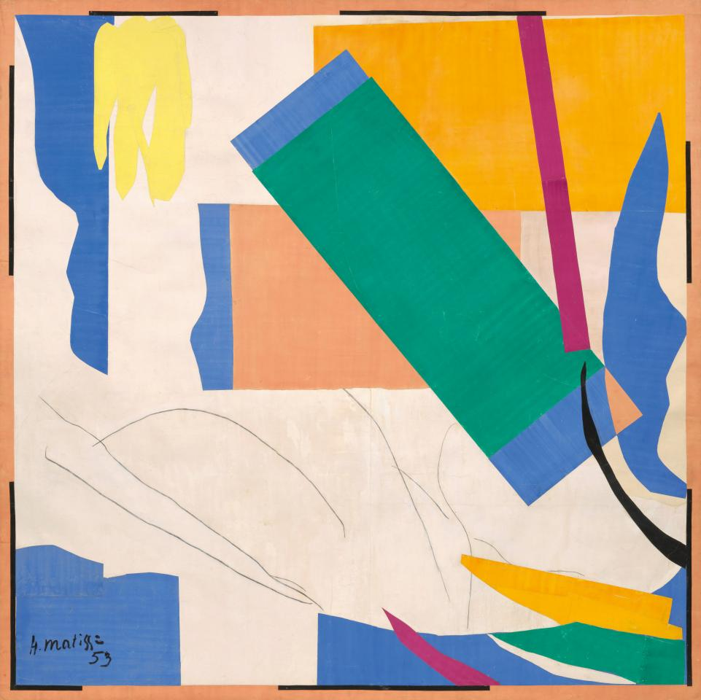
Memory of Oceania (Souvenir d’Océanie), summer 1952–early 1953

Slide 19
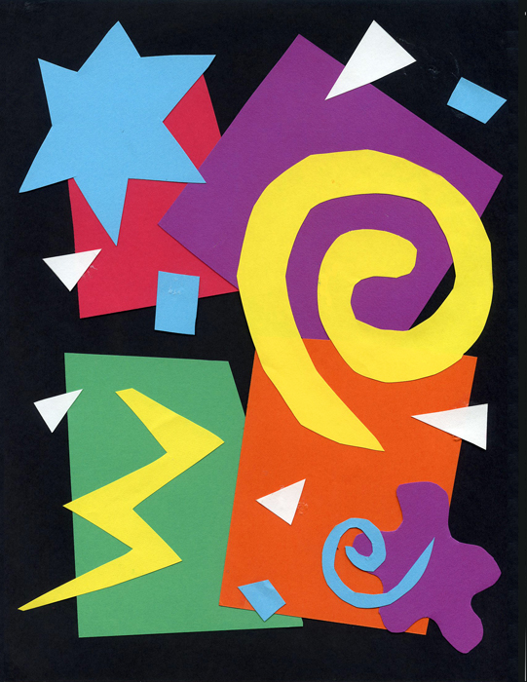
A creation in the style of Matisse.

Slide 20
grand
grande
There is/ are It has It is
une ligne
petit
petite
sur
une spirale
noir
noire
Il y a
bleu
bleue
une étoile
vert
verte
une forme
gris
grise
à gauche
à droite
violet
violette
un cercle
Il a
blanc
blanche
un carré
orange
un triangle
rose
jaune
sous
C’est
un point
un ovale
rouge
un rectangle
et | and
mais | but
aussi | also
fine
un fond
épais
épaisse
un arbre
courbé
courbée
un homme
ondulé
ondulée
une algue
droit
droite
Notes:
COPY THIS SHEET FOR PUPILS TO USE.
un arbre – a tree
un homme – a man
une algue – an algua/ seaweed
un fond- a background
Épais – thick
Courbé –curved
Droit - straight

